Slide 1
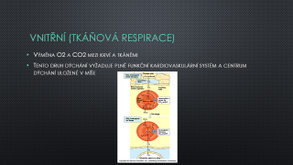
Dýchání
Dýcháni (respirace)- základní proces, při kterém dochází k výměně plynů
Je to periodický a rytmický děj
Při tomto ději je přijímán kyslík(O2) a oxid uhličitý (CO2)je vylučován
Respirace se dělí na a) vnitřní (tkáňová) b)vnější (plicní)

Slide 2
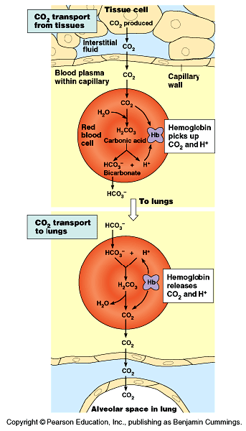
Vnitřní (tkáňová respirace)
Výměna O2 a CO2 mezi krví a tkáněmi
Tento druh dýchání vyžaduje plně funkční kardiovaskulární systém a centrum dýchání uložené v míše

Slide 3
Vnější (plicní) respirace
Cyklická výměna vzduchu v plicích v průběhu nádechu a výdechu
Je umožněná díky kontrakcí dýchacích svalů
Výměna vzduchu mezi plícemi a vnějším prostředím
Je možná díky rozdílu tlaků mezi atmosférou a alveoly

Slide 4
Plicní respirace
Proudění vzduchu v plicích se periodicky opakuje jako nádech
Inspirium- Nádech, vždy aktivní děj
Expirium-Výdech, pasivní děj
Minutová ventilace: Určuje se jako objem vdechovaného nebo vydechovaného vzduchu
Minutová ventilace (MT), dechový objem (VT) a dechová frekvence (f)
MV = VT × F

Slide 5
Plicní respirace
Distribuce: promíchání vdechnutého vzduchu se vzduchem, který zůstal v dýchacích cestách a v plicích po předchozím výdechu
Vzduch, který zůstal v bronchiolách není schopen se vyměnit, jelikož v těchto místech je absence dýchacího epitelu
Tomuto místu se říká anatomický mrtvý dýchací prostor
Jeho hodnota je 150 ml a značí se Vd

Slide 6
Plicní respirace
Difúze: Difúze je přechod kyslíku a oxidu uhličitého přes alveolokapilární membránu.
Kyslík přechází z alveolů do kapilár a oxid uhličitý z kapilár do alveolů
Rychlost difúze: Ta vychází z Fickova zákonu. Rychlost difúze CO2 přes alveolokapilární membránu je 20,6x větší než rychlost difúze O2.
FZ- Objem plynu, který projde přes membránu za jednotku času, je přímo úměrný rozdílu parciálních tlaků na obou stranách membrány (P1, P2), ploše membrány (A) a difúzní kostantě (K) a nepřímo úměrný tloušťce membrány (T)
V=(P1−P2)⋅A⋅KT/T

Slide 7
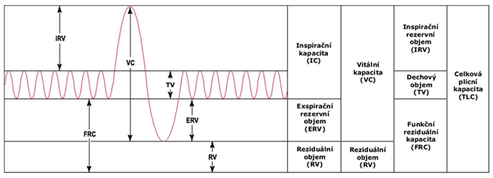
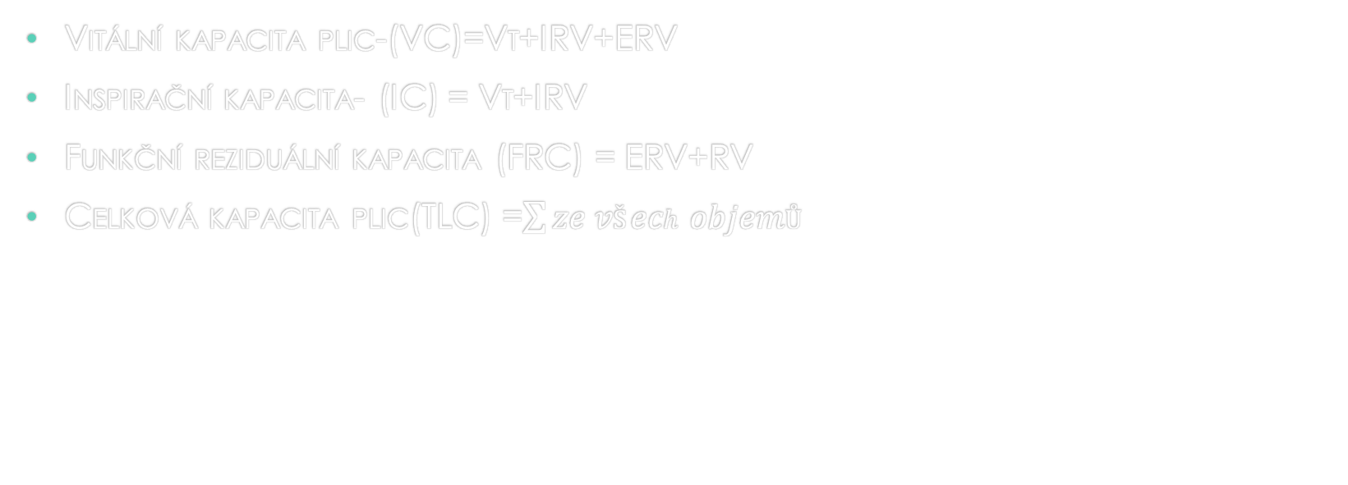
Vitální kapacita
Vitální kapacita plic-(VC)=Vt+IRV+ERV
Inspirační kapacita- (IC) = Vt+IRV
Funkční reziduální kapacita (FRC) = ERV+RV
Celková kapacita plic(TLC) =$\sum{ze všech objemů}$

